Slide 1
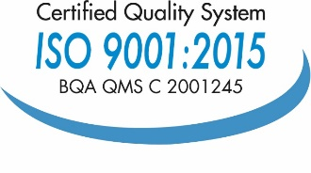

Slide 2
Qui sommes nous ?
Bureau de consultance et de traduction basé à Bruxelles
34 ans d’expertise
Ranking : parmi les top 20 des sociétés de traduction en Belgique
Système qualité selon ISO 9001:2015

Slide 3
Un job chez Tradas
ou travailler pour Tradas ? Faites votre choix.
Nous sommes toujours à la recherche de nouveaux talents.
Grâce à un stage chez Tradas, vous découvrirez les astuces du métier.
Ou rejoignez notre équipe de spécialistes free-lance qualifiés.
Contactez :
Jean-Michel Douret, Managing Director
E-mail : jmdouret@tradas.com

